Slide 1
Smart University
José Vicente Berná Martínez
jvberna@ua.es
Foro de Movilidad 2017
Impacto de las redes WIFI sobre
Smart University
Notes:
Presentación → Mi nombre es José Vicente Berná, soy el director científico del proyecto Smart University, …
Intro → Paco nos ha explicado el planteamiento y las bases del proyecto Smart University de la Universidad de Alicante, y ahora vamos a explorar la solución que hemos aportado para aterrizar la propuesta.
El formato para lograrlo ha sido mediante un proyecto institucional que sirve de cobertura tanto para lograr la interacción con todos los actores implicados como la financiación inicial

Slide 2

El proyecto Smart University
Mejorar la calidad de vida de los ciudadanos mediante la aplicación intensiva y sostenible de TI como servicio
Entorno y eficiencia
Economía
Gobierno
Movilidad
Estilo de vida
Ciudadanía

Slide 3

Hoja de ruta
2014
2015
2016
2017
2018
2019
Plataforma Base
Parking II
Sensorización Inteligente
Planificación y estudio
AgendaRT
Smart-labs
Wifi
Parking I
Incidencias
Participación ciudadana
Stack Tecnológico
Aguas
Consumo eléctrico
OpenAPI
Servicios Accesibles
Notes:
Para desarrollar las actividades además necesitamos estructurlas en un plan que las haga viable y por ello trazamos la siguiente hoja de ruta
- El proyecto se inicio en el último tercio del año 2014 por lo que primero acometimos la tarea de planificar el proyecto y los objetivos más inmediatos y comenzar el estudio del estado del arte, era necesario conocer las iniciativas que tendríamos a nuestra disposicón

Slide 4

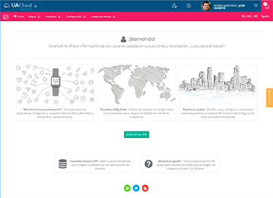
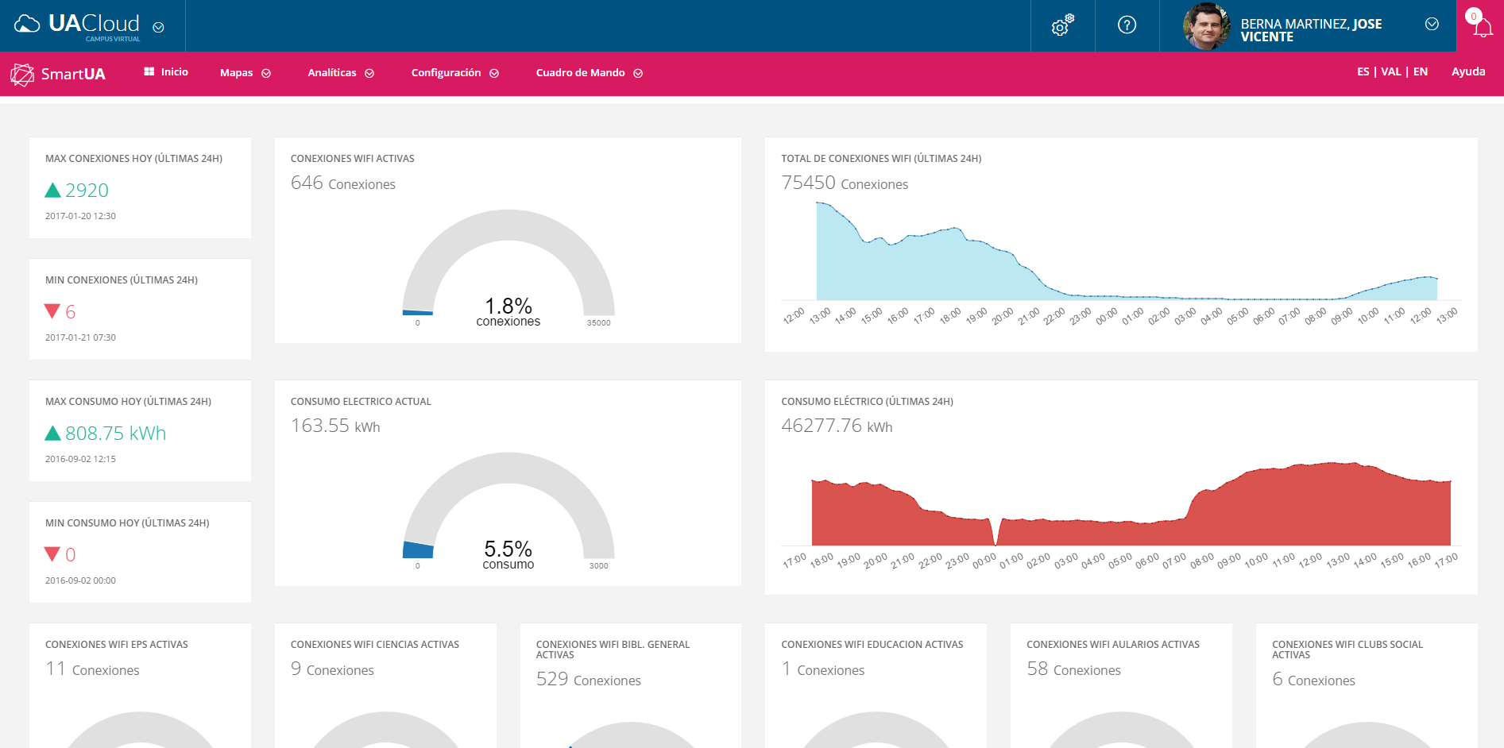





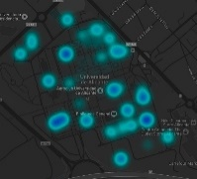



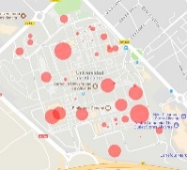

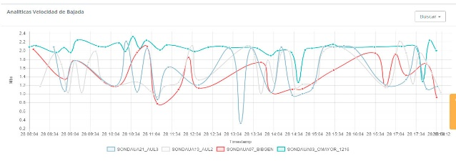


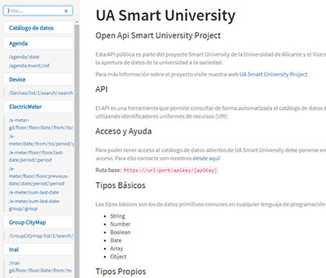

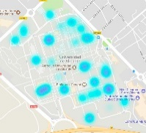



Stack tecnológico
Arquitectura Tecnológica
Nivel de Monitorización
Nivel de Negocio
Nivel del Usuario
IoT Smart Sensor
Data Processing
API Restfull
Data production & adaptation
Security layer
SOA
winstonjs
Capa de Servicios
Electric Meters
Data production & adaptation
Data Ingestion
Data Access Layer
Database engine
Mobility Services Engine
Data production & adaptation
SOA
    Tecnologías de interconexión de equipos
      WiFi, Ethernet, Zigbee, DSRC-RFID/CALM IR, WAVE CALM M5, Coaxial, protocolos tales como RS232, RS422, y RS485 (VMS), …
    Sistemas de navegación (GPS-GIS)
Nivel Transversal de Comunicaciones
    Internetworking
      routers, switchs, hubs, y hosts)
    Redes de telecomunicaciones
      3G, 4G, 5G, GPRS y HSPA
      LTE y WiMAX
Capa de
Comunicación
Notes:
Para desarrollar las actividades además necesitamos estructurlas en un plan que las haga viable y por ello trazamos la siguiente hoja de ruta

Slide 5
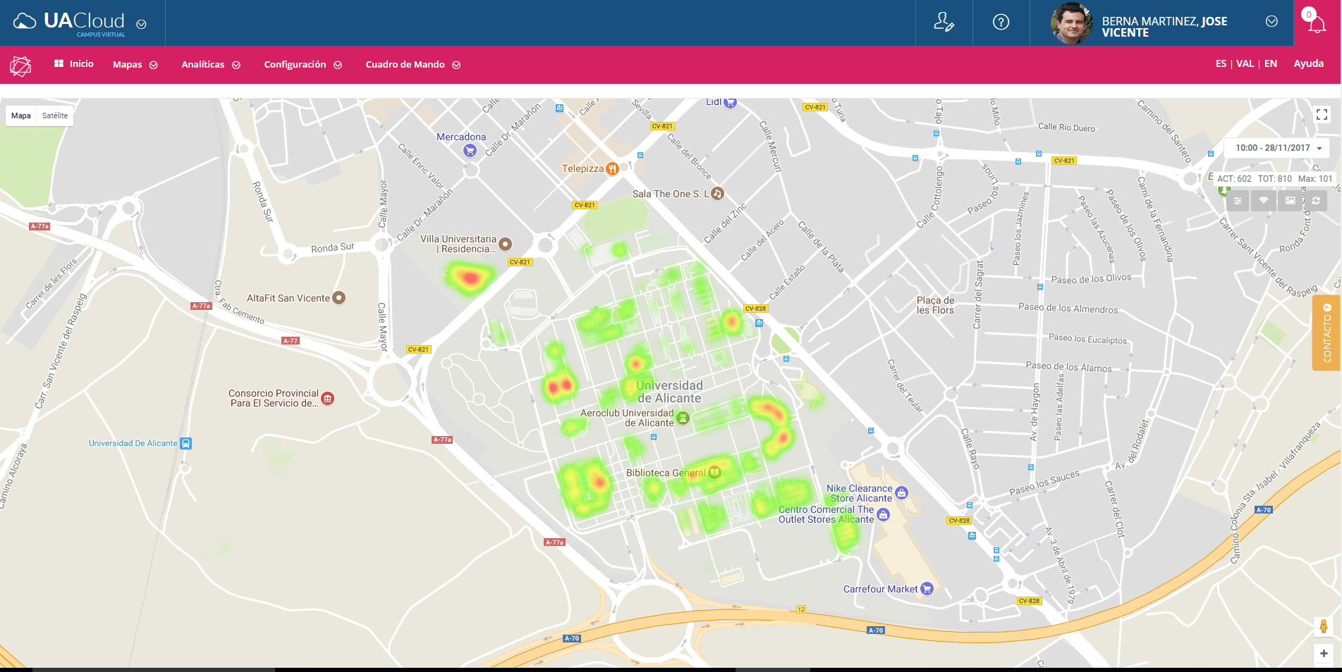
WIFI

Slide 6
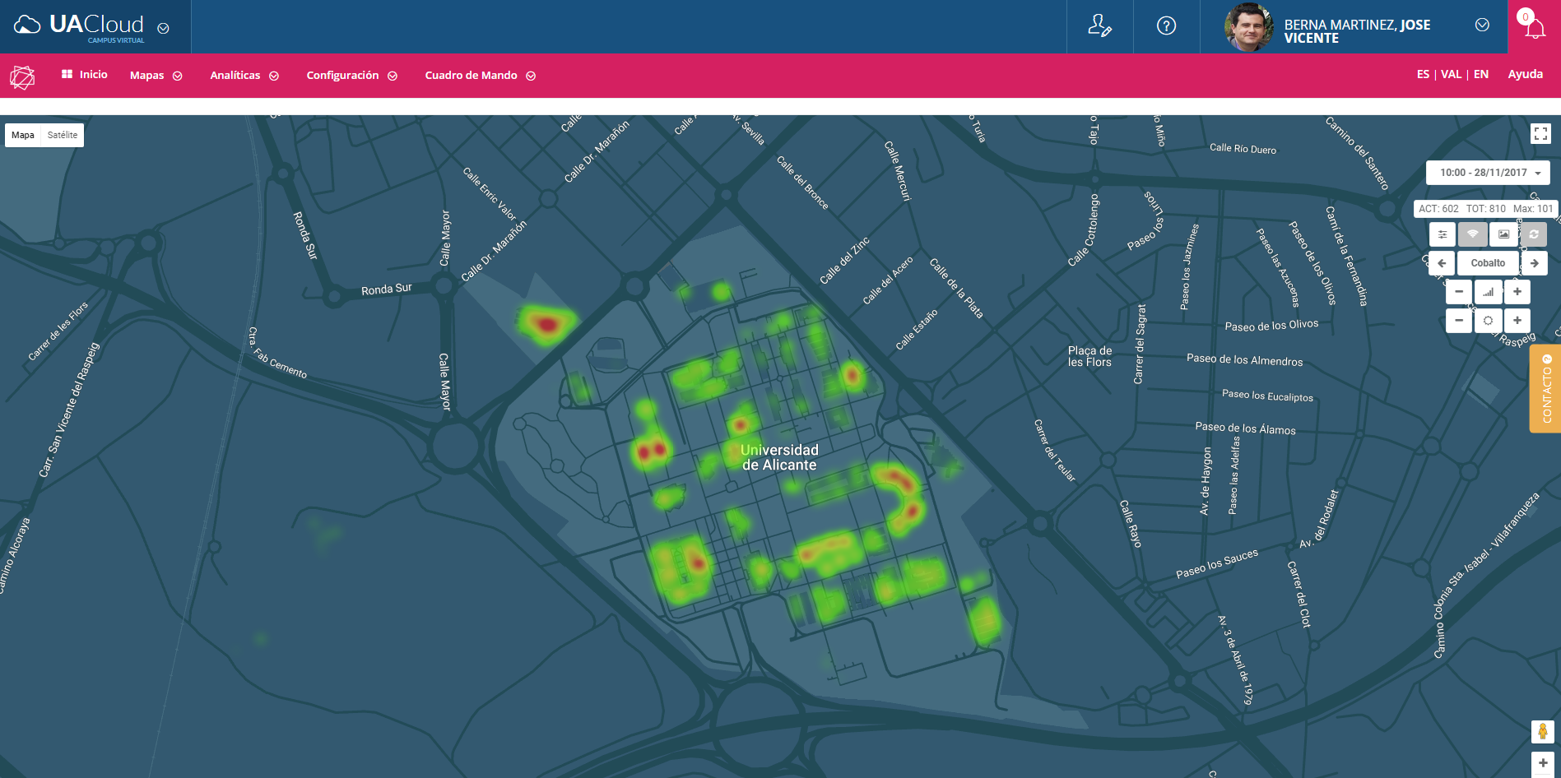
WIFI

Slide 7
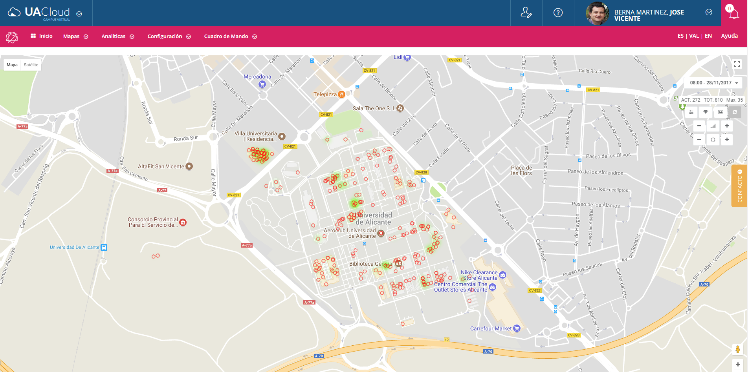
WIFI

Slide 8
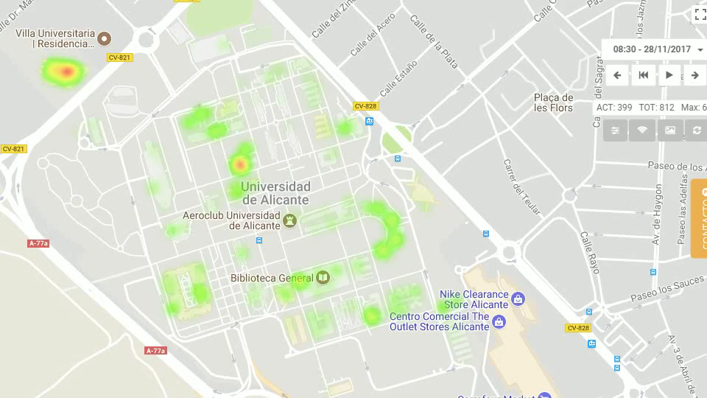
WIFI

Slide 9
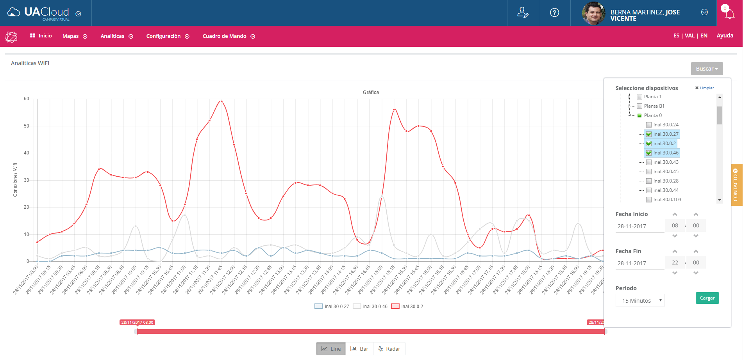
WIFI

Slide 10
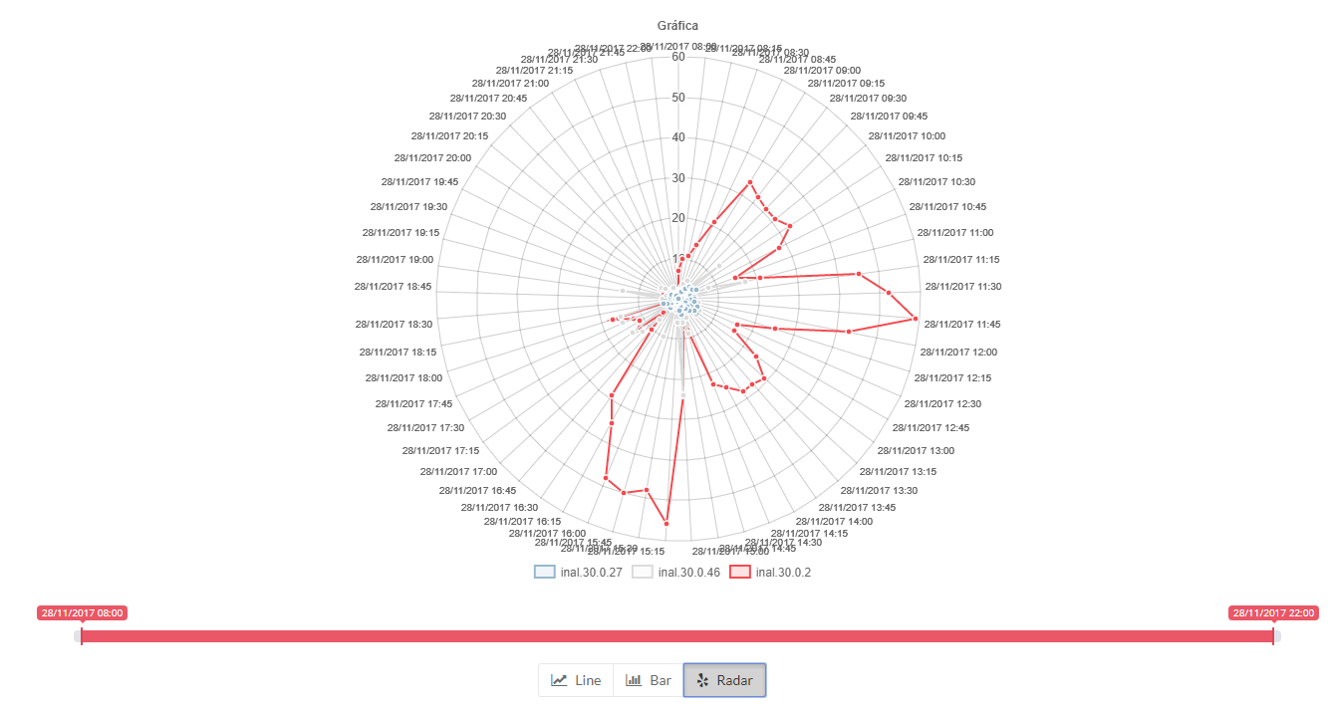
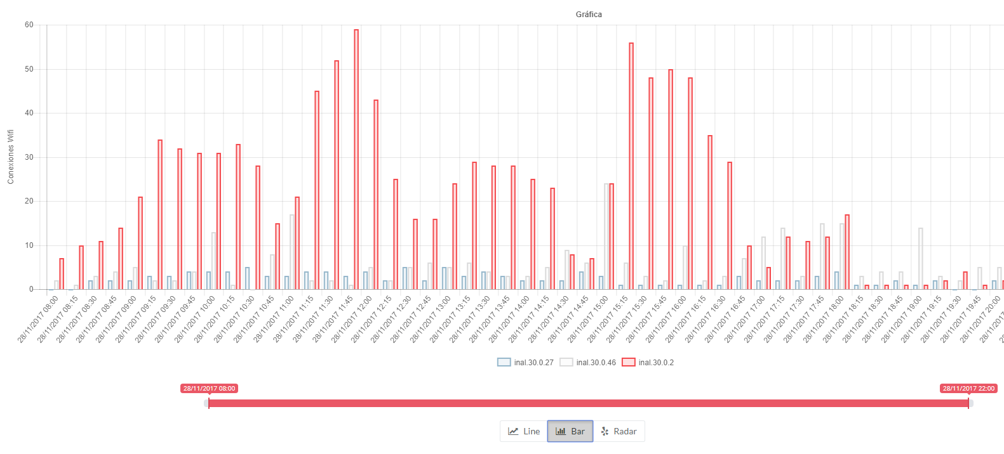
WIFI

Slide 11
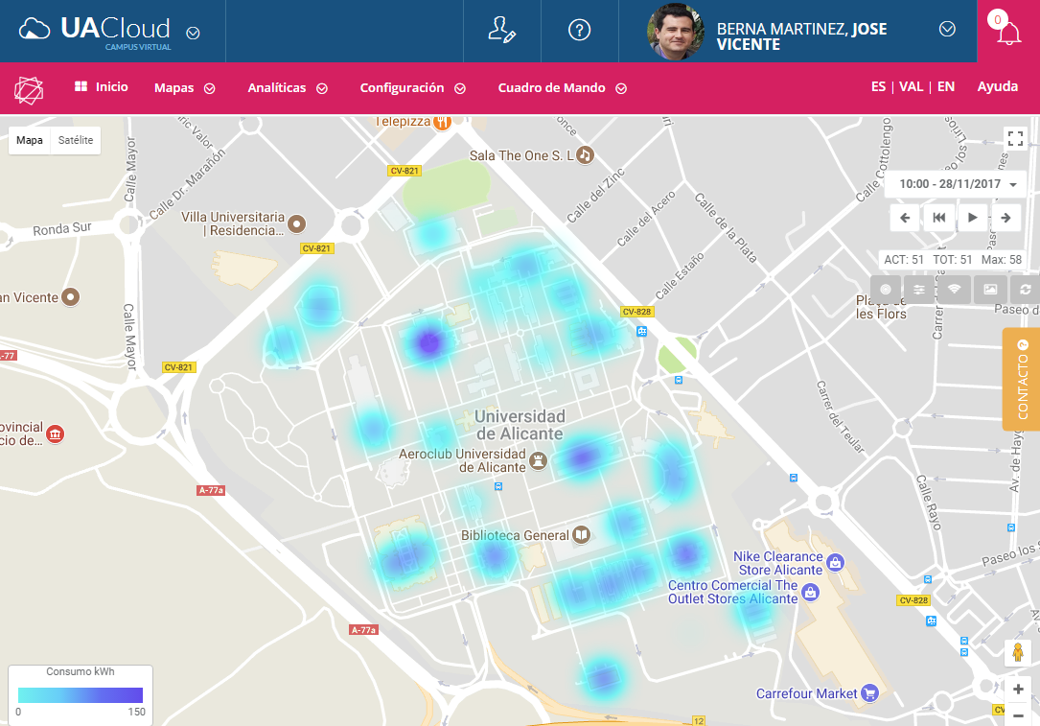
Electric Meters

Slide 12
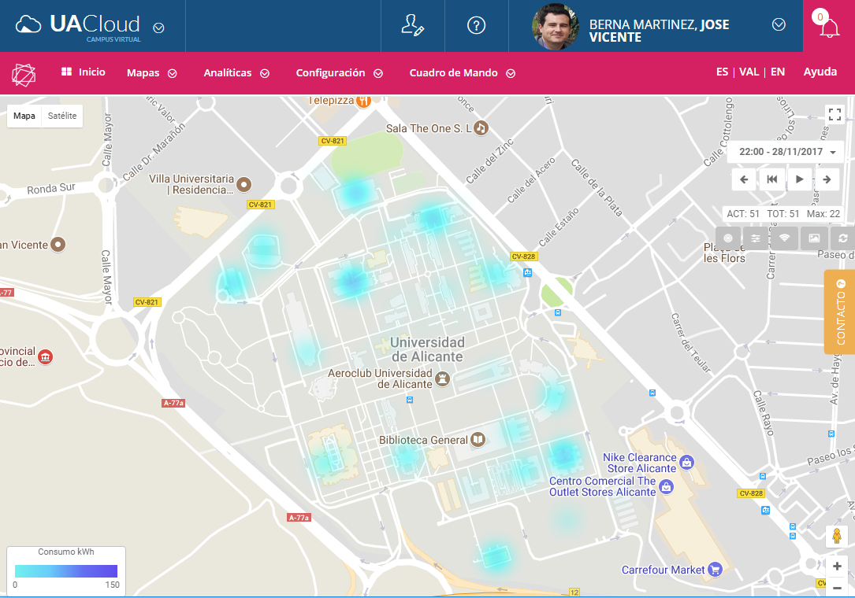
Electric Meters

Slide 13
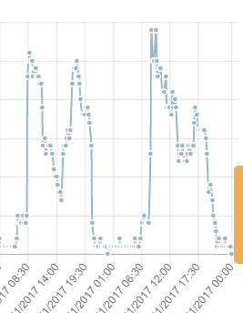
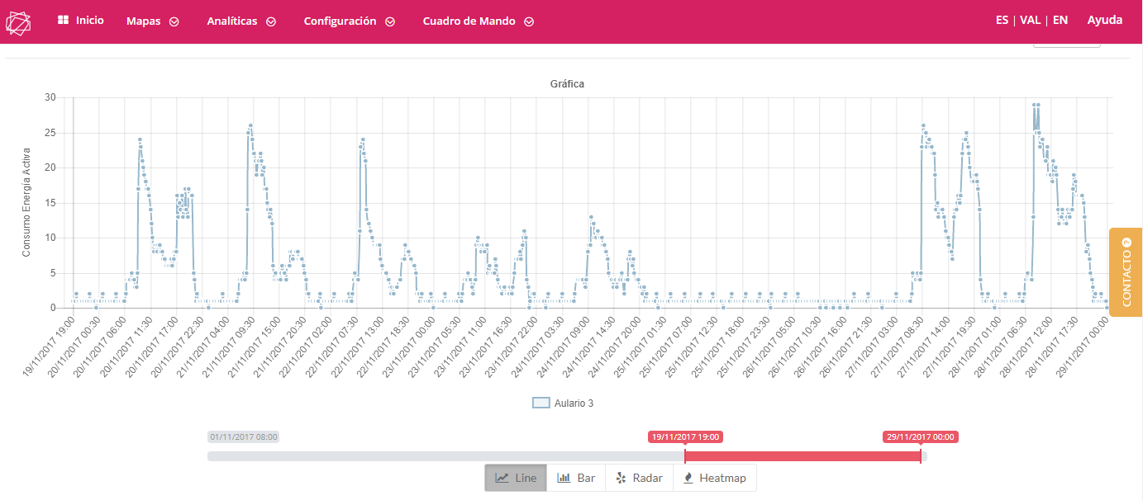
Electric Meters

Slide 14
Agregación valores
WIFI como indicador de uso en tiempo real
Se puede usar combinado con otras magnitudes para conocer nuevos indicadores y dimensiones de bienestar social

Slide 15

Agregación valores
Wifi: permite conocer el uso en tiempo real
Energía: conocer consumo en tiempo real
  Horarios de apertura y cierre
  optimizados
  Optimizar función de los edificios

Slide 16
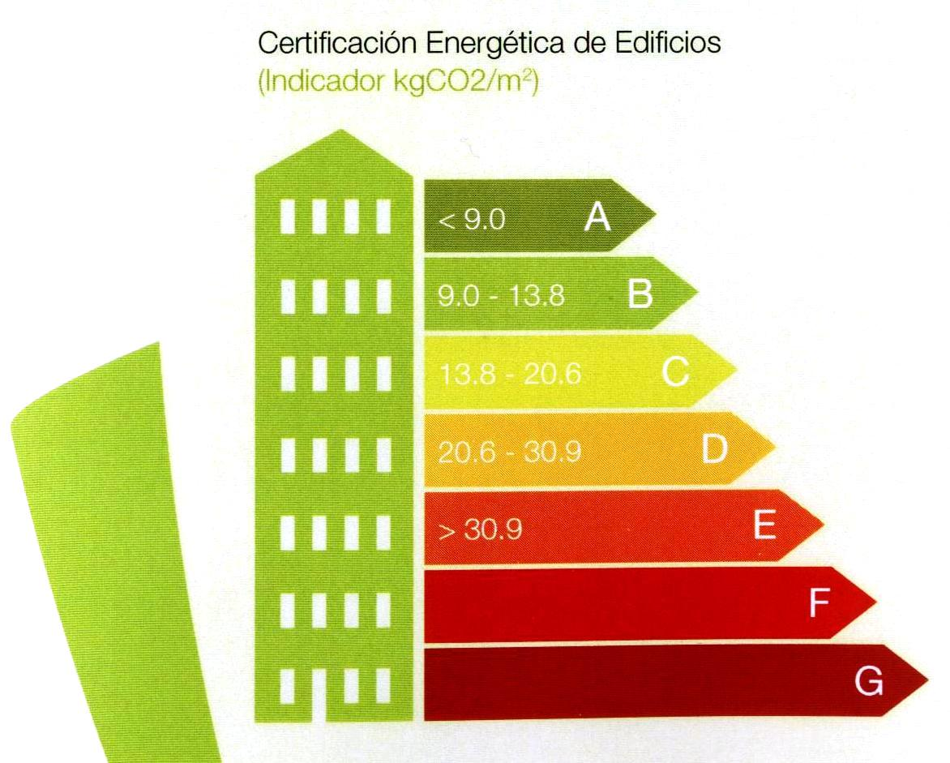
Agregación valores
Wifi: permite conocer el uso en tiempo real
Energía: conocer consumo en tiempo real
  Redefinir concepto de
  eficiencia energética relativa al uso
    Clasificación Energética dinámica

Slide 17

Agregación valores
Wifi: permite conocer el uso en tiempo real
Espacios: necesidad de aulas y espacios
  Asignación de aulas eficiente y
  dinámica
  Cambios de aula en base a la
  ocupación real

Slide 18
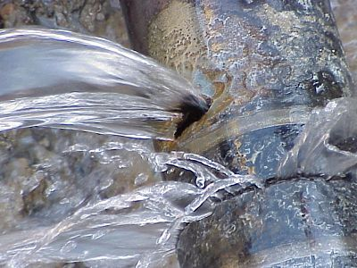
Agregación valores
Wifi: permite conocer el uso en tiempo real
Agua: conocer consumo en tiempo real
  Detección de fugas en tiempo real
  Si no hay usuarios y se hay gasto
  se está produciendo una fuga de
  agua

Slide 19

Agregación valores
Wifi: permite conocer el uso en tiempo real
Incidencias: notificaciones de mal funcionamiento o desperfecto
  Definir indicador de peligro
    Conocer si es posible que la población
    corra algún riesgo

Slide 20

Notes:
Muchas gracias por su atención

